Slide 1
LỊCH SỬ 4

Slide 2

L
KHỞI ĐỘNG

Slide 3
Trò chơi: Ai nhanh, Ai đúng
1. Lý Huệ Tông truyền ngôi cho con gái tên là gì?
Lý Chiêu Hoàng
2. Từ gồm 8 chữ cái: Đây là tên thật của vị vua đầu tiên thuộc triều Trần?
Trần Cảnh
3. Tên một người có công khởi dựng sự nghiệp họ Trần. Từ gồm 9 chữ cái
Trần Thủ Độ

Slide 4
LỊCH SỬ
Bài 12. Nhà Trần và việc đắp đê

Slide 5
Yêu cầu cần đạt
+ Nêu được một vài sự kiện về sự quan tâm của nhà Trần tới sản xuất nông nghiệp: Nhà Trần quan tâm đến việc đắp đê phòng lụt: lập Hà đê sứ.
+ Nêu được tác dụng của việc nhà Trần đắp đê với đời sống và sản xuất nông nghiệp
+ Xác định được vai trò to lớn của nhà Trần với sự phát triển nông nghiệp.

Slide 6
L
KHÁM PHÁ

Slide 7
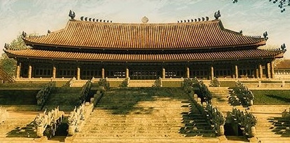
01
Điều kiện nước ta và truyền thống chống lũ lụt của nước ta

Slide 8
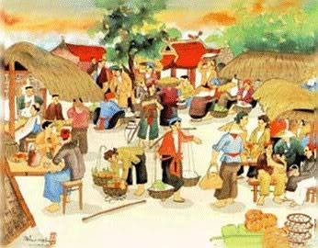
Nghề chính của nhân dân ta dưới thời nhà Trần là nghề gì?
Dưới thời nhà Trần, nghề chính của nhân dân ta vẫn là trồng lúa nước
Sông ngòi ở nước ta như thế nào? Hãy chỉ trên bản đồ và nêu tên một số con sông?
Sông ngòi chằng chịt. Có nhiều sông như: sông Hồng, sông Đà, sông Đuống, sông Cầu, sông Mã, sông Cả…
Sông ngòi tạo nhiều thuận lợi cho sản xuất nông nghiệp nhưng cũng gây ra những khó khăn gì?
+ Là nguồn cung cấp nước cho việc gieo trồng và cũng thường xuyên tạo ra lũ lụt làm ảnh hưởng đến mùa màng.

Slide 9
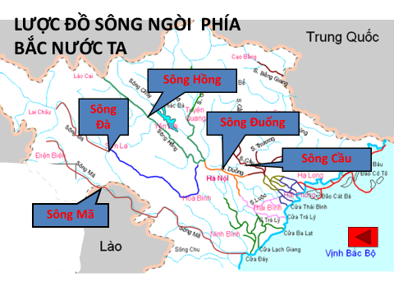

Slide 10
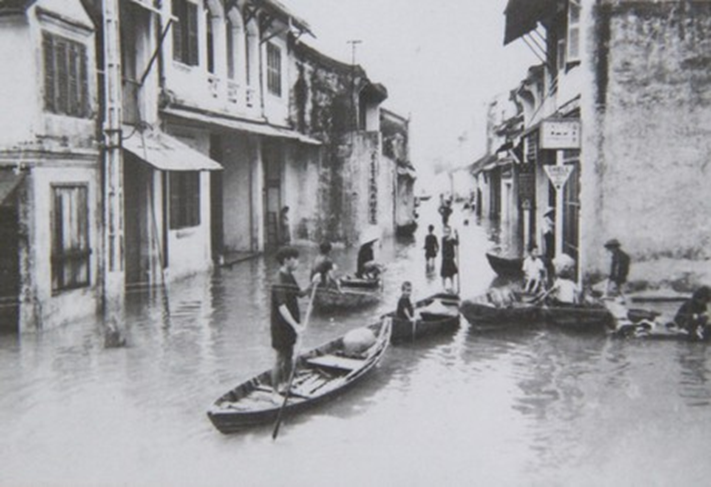
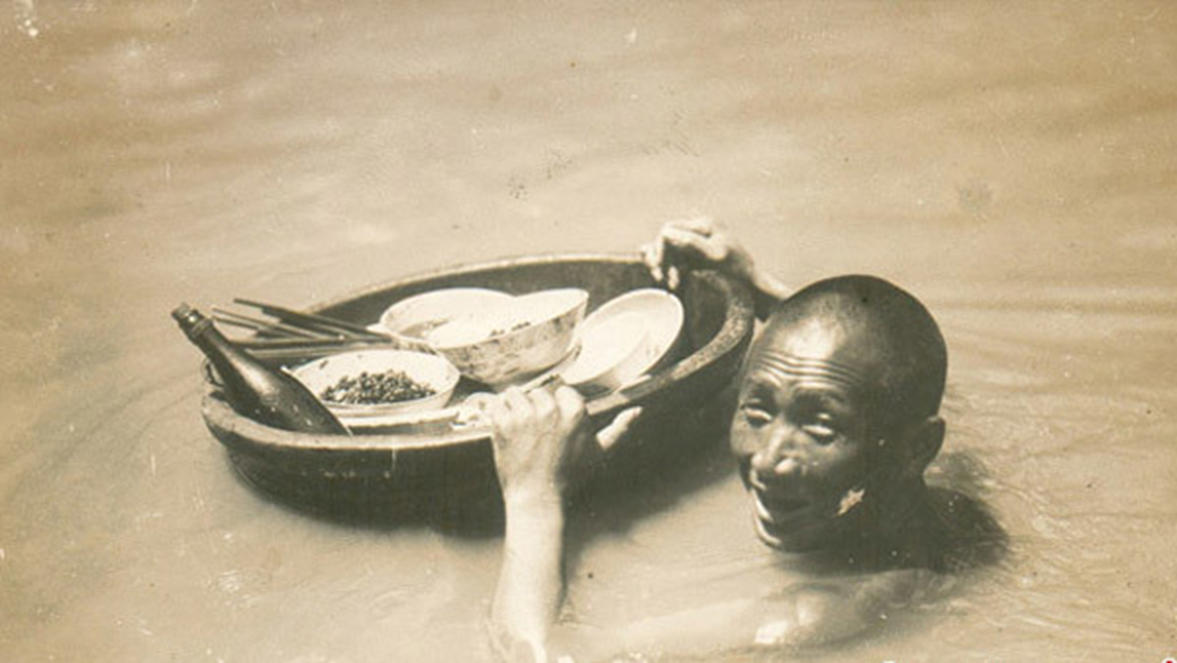
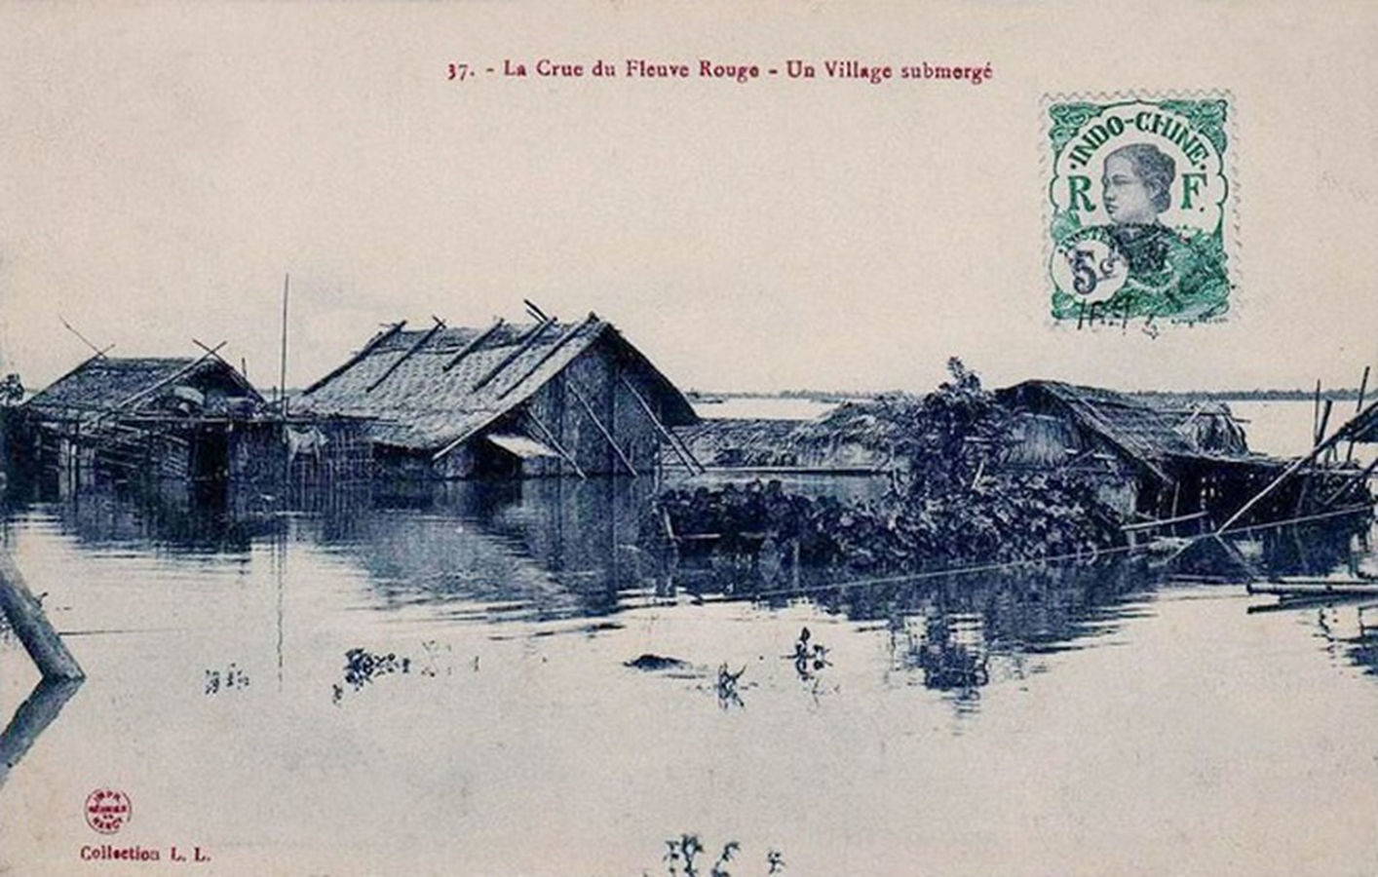
Em có được chứng kiến hoặc biết câu chuyện nào về cảnh lụt lội không? Hãy tóm tắt về cảnh lụt lội đó?
Một số cảnh lũ lụt thời xưa

Slide 11
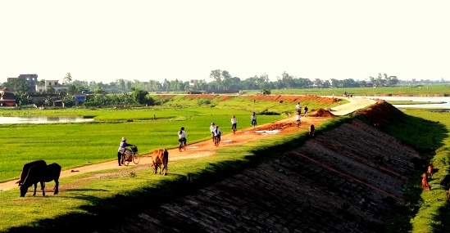
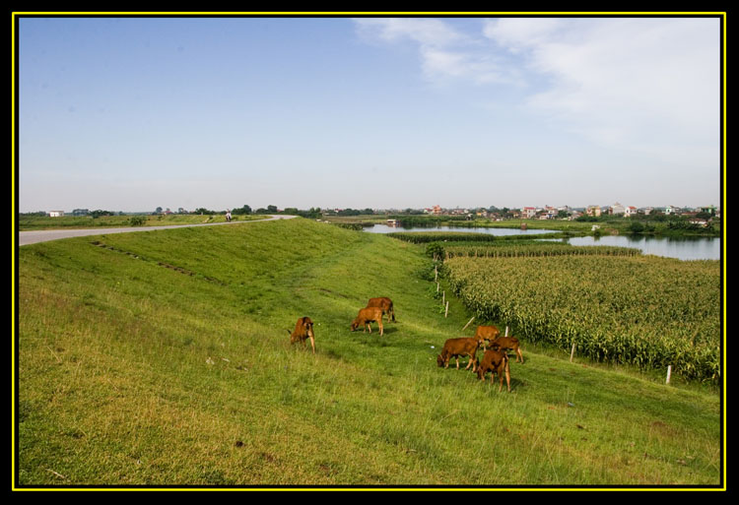
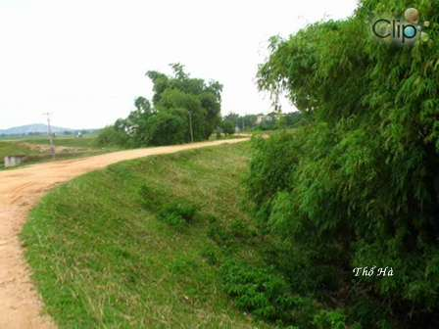
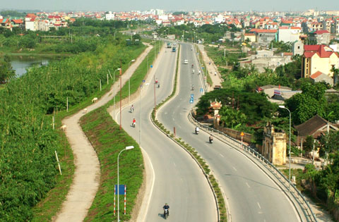
ĐÊ SÔNG HỒNG

Slide 12

Yêu cầu cần đạt
+ Nêu được một vài sự kiện về sự quan tâm của nhà Trần tới sản xuất nông nghiệp: Nhà Trần quan tâm đến việc đắp đê phòng lụt: lập Hà đê sứ.
+ Nêu được tác dụng của việc nhà Trần đắp đê với đời sống và sản xuất nông nghiệp
+ Xác định được vai trò to lớn của nhà Trần với sự phát triển nông nghiệp.

Slide 13
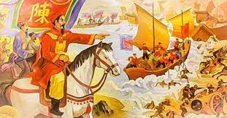
02
Nhà Trần tổ chức đắp đê
chống lụt

Slide 14
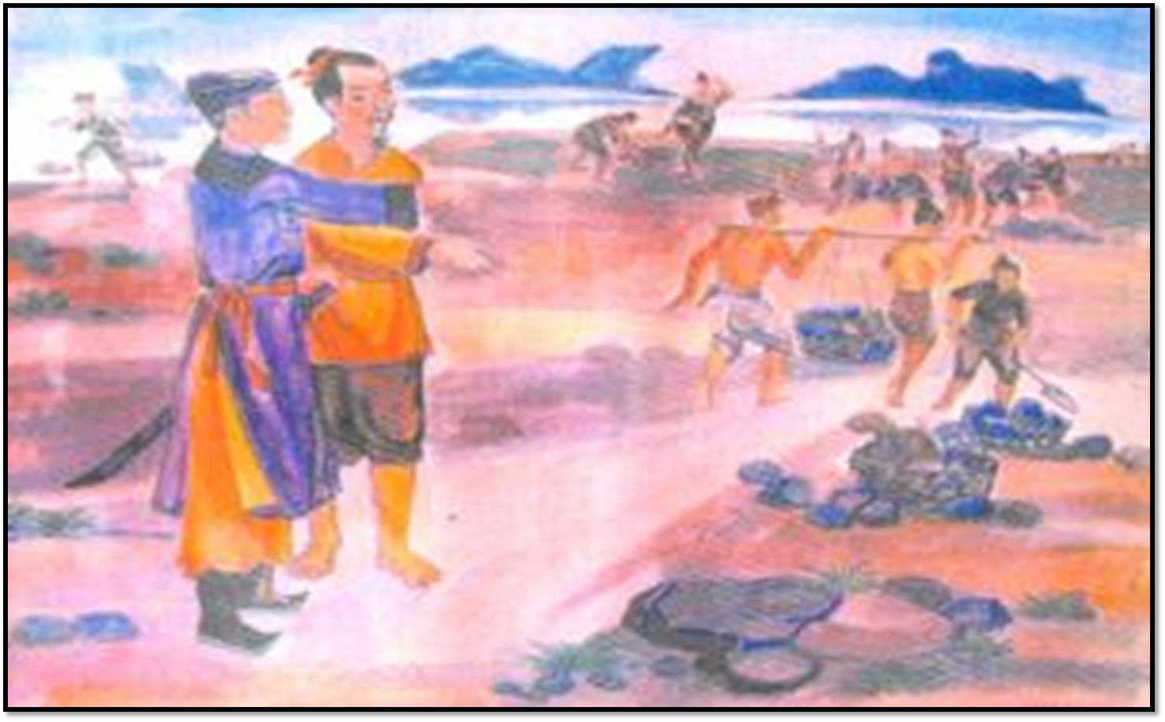
Em hãy tìm các sự kiện trong bài nói lên sự quan tâm đến đê điều của nhà Trần?
+ Đặt chức quan Hà đê sứ trông coi việc đắp đê
+ Nhà Trần đặt ra lệ mọi người đều phải tham gia đắp đê.
+ Có lúc vua Trần cũng trông nom việc đắp đê.
Cảnh đắp đê dưới thời Nhà Trần

Slide 15
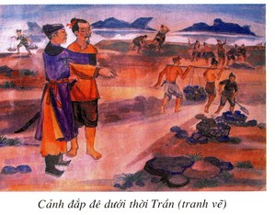
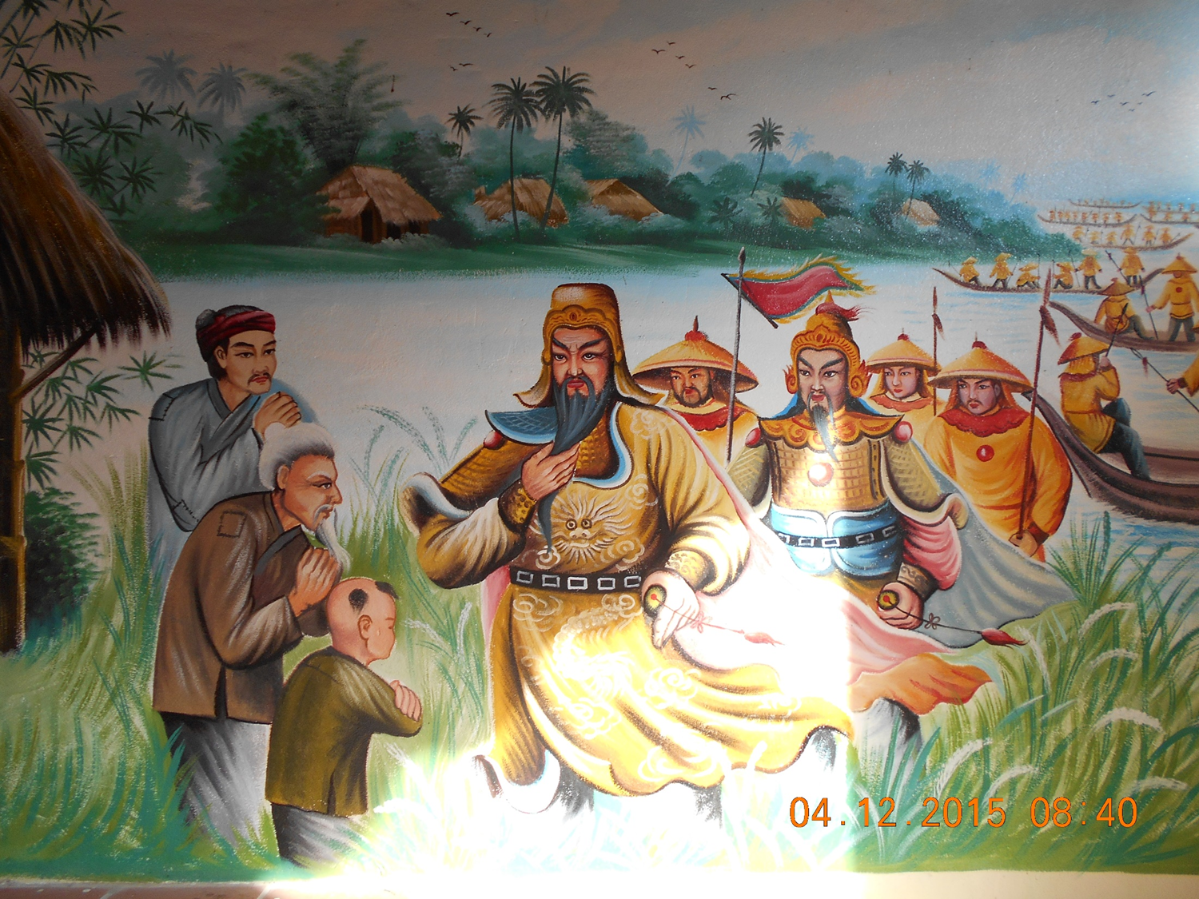

Slide 16
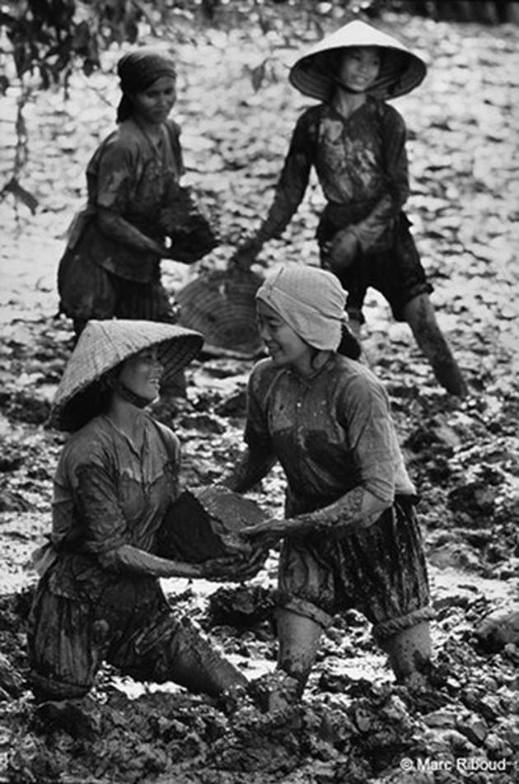
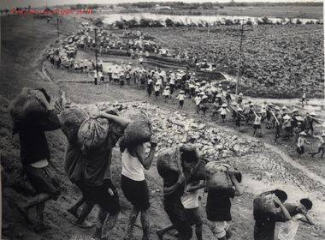
CẢNH ĐẮP ĐÊ NGÀY XƯA

Slide 17
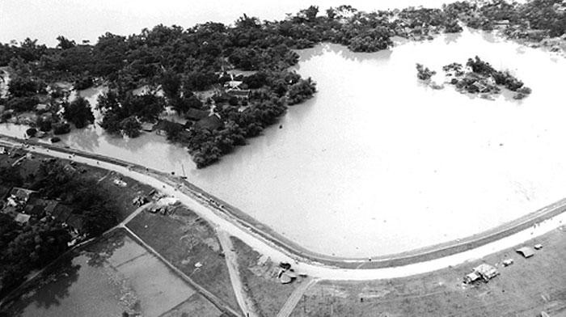
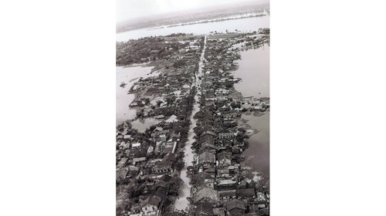
ĐÊ CƠ XÁ – CON ĐÊ ĐẦU TIÊN Ở MIỀN BẮC

Slide 18
Yêu cầu cần đạt
+ Nêu được một vài sự kiện về sự quan tâm của nhà Trần tới sản xuất nông nghiệp: Nhà Trần quan tâm đến việc đắp đê phòng lụt: lập Hà đê sứ.
+ Nêu được tác dụng của việc nhà Trần đắp đê với đời sống và sản xuất nông nghiệp
+ Xác định được vai trò to lớn của nhà Trần với sự phát triển nông nghiệp.

Slide 19
03
Kết quả của công cuộc đắp đê

Slide 20
+ Nhà Trần đã thu được kết quả như thế nào trong công cuộc đắp đê?
Hệ thống đê dọc theo những con sông chính được
xây đắp, nông nghiệp phát triển.
Dưới thời Trần, hệ thống đê điều đã được hình thành dọc theo sông Hồng và các con sông lớn khác ở đồng bằng Bắc Bộ và Bắc Trung Bộ, giúp cho sản xuất nông nghiệp phát triển, đời sống nhân dân thêm no ấm, công cuộc đắp đê, trị thuỷ cũng làm cho nhân dân ta thêm đoàn kết.

Slide 21
Yêu cầu cần đạt
+ Nêu được một vài sự kiện về sự quan tâm của nhà Trần tới sản xuất nông nghiệp: Nhà Trần quan tâm đến việc đắp đê phòng lụt: lập Hà đê sứ.
+ Nêu được tác dụng của việc nhà Trần đắp đê với đời sống và sản xuất nông nghiệp
+ Xác định được vai trò to lớn của nhà Trần với sự phát triển nông nghiệp.

Slide 22
Ghi nhớ
Nhà Trần rất coi trọng việc đắp đê phòng chống lũ lụt. Nhờ vậy kinh tế nông nghiệp phát triển, đời sống nhân dân ấm no.

Slide 23
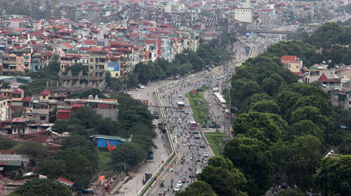
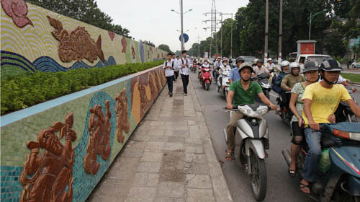
ĐÊ YÊN PHỤ NGÀY NAY

Slide 24
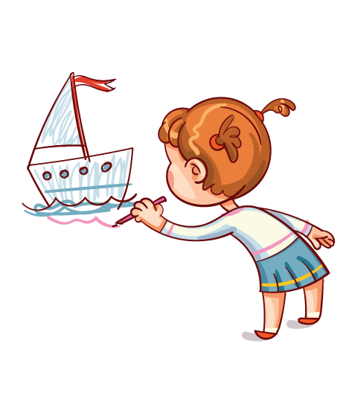
L
VẬN DỤNG

Slide 25

Chủ đề: NHÀ TRẦN

Slide 26

CÂU HỎI 1
Sắp xếp các chữ cái sau thành tên một chức quan trông coi việc đắp đê và bảo vệ đê ở thời nhà Trần: s/ ê/ H/ ứ/ à/ đ
Hà đê sứ

Slide 27
CÂU HỎI 3
Nhà Trần được mệnh danh là triều đại gì?
p/ê/đ/ă/đ
Đắp đê

Slide 28
CÂU HỎI 4
Sắp xếp các chữ cái sau thành từ
có nghĩa:
T/ à/ n/ n/ ầ/ h/ r
Nhà Trần

Slide 29




Em hãy chọn biểu tượng thể hiện mức độ yêu thích bài học của em:
Rất hài lòng
Hài lòng
Chưa hài lòng

Slide 30
GHI VỞ
Thứ ngày 12 tháng 7 năm 2021
Lịch sử
Nhà Trần và việc đắp đê
1. Những việc thẻ hiện nhà Trần luôn chú trọng việc đắp đê
+ Lập chức quan: Hà đê sứ
+ 1248: Ra lệnh đắp đê từ đầu nguồn sông lớn→ biển
+ Quy định mọi người đều phải đắp đê khi có lũ lụt
+ Vua Trần trực tiếp quản lí việc đắp đê.
2. Kết quả
+ Hệ thống đê được hình thành khắp nơi ở ĐBBB
+ Việc sản xuất nông nghiệp phát triển.

Slide 31



NHIỆM VỤ SAU BÀI HỌC:
- Xem lại bài giảng, trả lời câu hỏi cuối bài. Tìm hiểu xem có bao nhiêu vị vua đời Trần.
- Chuẩn bị:
Bài 13. Cuộc kháng chiến chống quân xâm lược Mông - Nguyên

Slide 32

Chúc các em chăm ngoan, học giỏi

